Slide 1
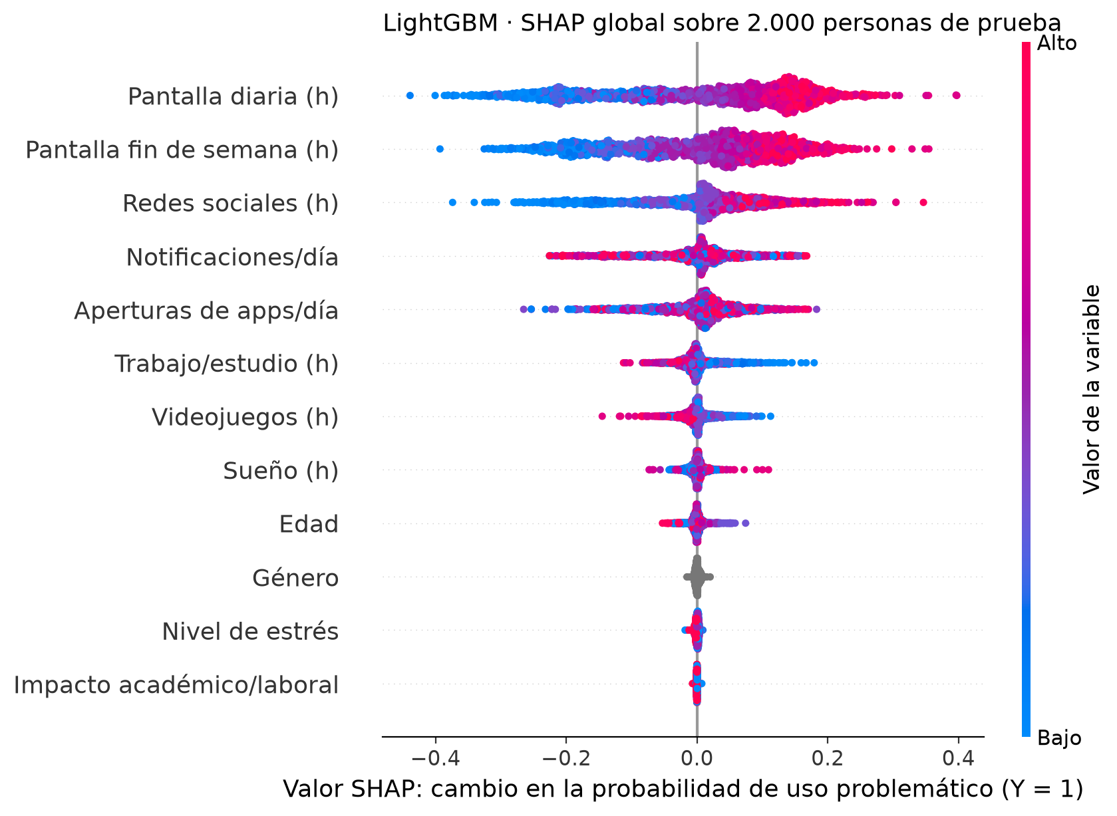
AVANCE 3 · 06 · EXPLICABILIDAD GLOBAL
El modelo decide según el uso de pantalla
77 %
Hábitos de uso
Pantalla diaria (29 %), fin de semana (23 %) y redes (17 %). Más horas → más probabilidad.
19 %
Notificaciones y aperturas
Colores mezclados: sin dirección. Es la huella del dataset sintético vista en el EDA.
4 %
Contexto personal y sueño
Edad, sueño, estrés, género e impacto casi no influyen (confirma H4 del EDA).
Hallazgo nuevo
A igual tiempo total, más horas de trabajo/estudio o videojuegos bajan la probabilidad: el riesgo está en el ocio y las redes, no en el tiempo productivo.
Modelo: LightGBM (recomendado) · SHAP TreeExplainer, salida = probabilidad de uso problemático (Y = 1) · muestra: 2.000 personas de prueba · referencia: 1.000 de entrenamiento (valor base = 0,69) · % = participación en la media de |SHAP|
Notes:
Explicamos el modelo recomendado, LightGBM, con SHAP en escala de probabilidad. Cada punto es una persona de prueba; a la derecha sube la probabilidad de uso problemático y a la izquierda baja; el color es el valor de la variable. Tres variables de uso explican el 77 % de la importancia y en la dirección esperada: más pantalla y más redes, más probabilidad. Coincide con el EDA, donde eran las tres de mayor AUC. Notificaciones y aperturas pesan 19 % pero sin dirección: los colores se mezclan. Es la huella del dataset que vimos en el EDA. El contexto personal casi no influye. Algo nuevo que no veíamos en el EDA: a igual tiempo total, más trabajo o estudio baja la probabilidad; el modelo distingue el tipo de uso.

Slide 2
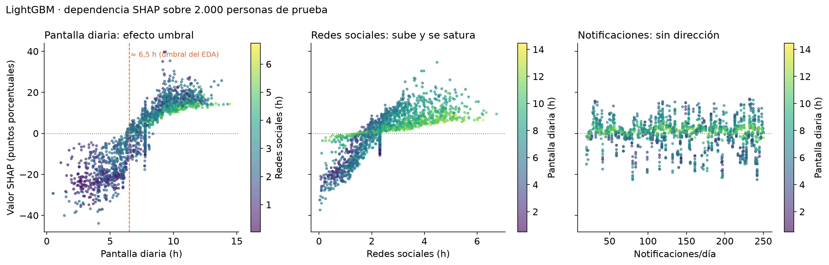
AVANCE 3 · 07 · EXPLICABILIDAD GLOBAL
La forma de los efectos coincide con el EDA
1
Umbral ≈ 6,5–7 h
De −21 p.p. con menos de 4 h a +16 p.p. sobre 10 h. Cambia de signo donde el EDA mostraba el salto de 47 % a 69 %.
2
Interacción pantalla × redes
Las redes suman más cuando la pantalla total es baja o media (puntos oscuros) y se saturan sobre ≈ 3 h.
3
Notificaciones sin dirección
Cada valor exacto forma una franja: el modelo reconoce perfiles, no que más notificaciones impliquen más riesgo.
Cada punto = una persona de prueba (n = 2.000); eje vertical = contribución SHAP en puntos porcentuales; color = otra variable. Las franjas verticales en 7,77 h y 2,31 h son valores faltantes imputados con la mediana.
Notes:
Aquí vemos la forma de los efectos. Pantalla diaria: su contribución cambia de signo entre 6,5 y 7 horas, el mismo umbral que encontramos en el EDA; es una relación en S, no lineal. Redes sociales: sube hasta unas 3 horas y se satura, y pesa más cuando la pantalla total es baja o media, que es la interacción del EDA. Notificaciones: cada valor exacto es una franja vertical sin tendencia; el modelo usa esos valores como identificadores de perfiles. Una limitación de la interpretación: las franjas en 7,77 horas son personas sin el dato, imputadas con la mediana; SHAP explica ese valor imputado, no el real.

Slide 3
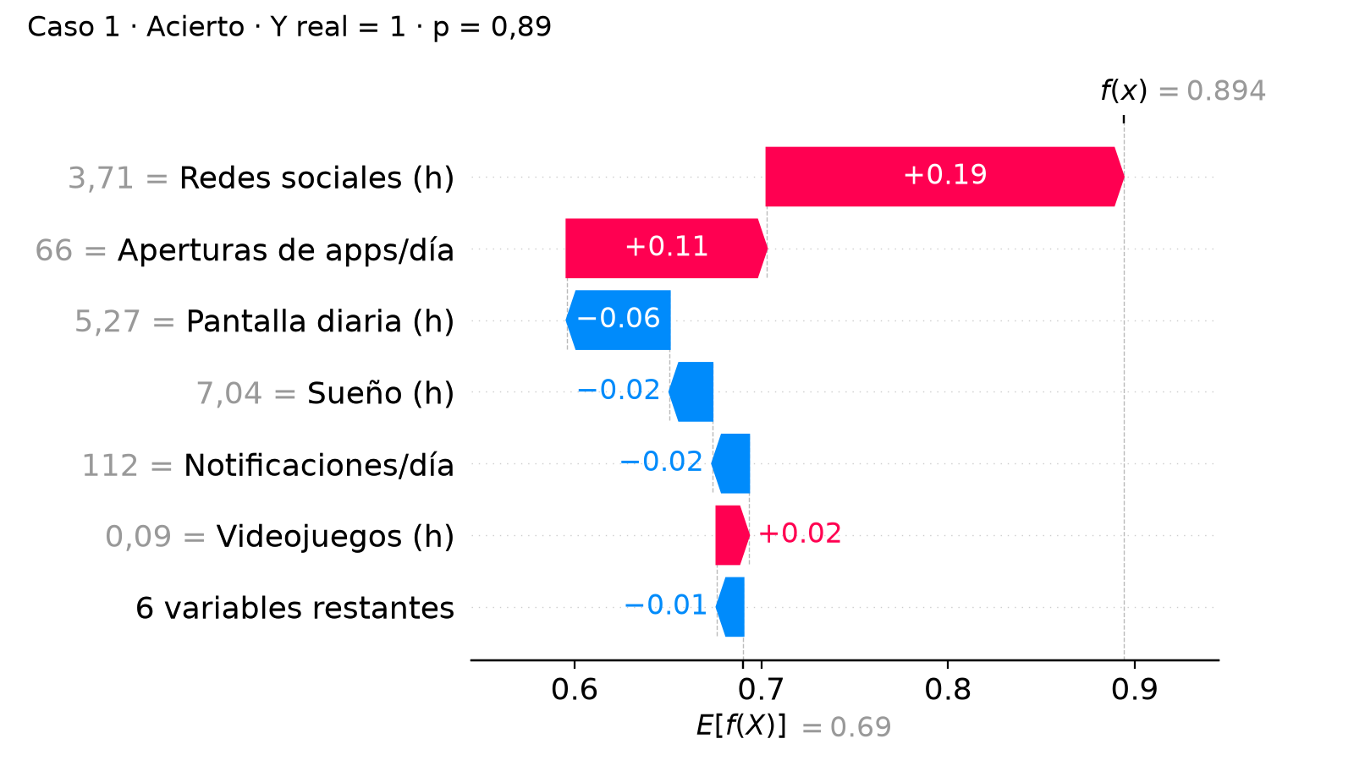
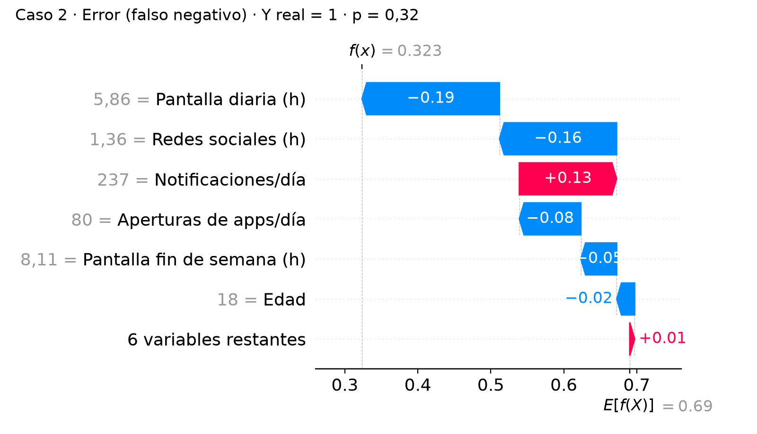
AVANCE 3 · 08 · EXPLICABILIDAD LOCAL
Mismo tiempo de pantalla, distinta decisión
Caso 1 · Acierto
Real: Y = 1 · Predicho: Y = 1 (p = 0,89)
Caso 2 · Error (falso negativo)
Real: Y = 1 · Predicho: Y = 0 (p = 0,32)
5,3 h de pantalla (bajo el umbral, −6 p.p.), pero 3,7 h de redes sociales (+19 p.p.) llevan la probabilidad a 0,89. Aperturas suma +11 p.p. (huella); sin ella seguiría sobre 0,5.
5,9 h de pantalla (−19 p.p.) y 1,4 h de redes (−16 p.p.): el modelo lo ve como "sin uso problemático". En ese perfil solo el 28 % tiene Y = 1; esta persona es parte de esa minoría.
Contraste: con casi el mismo tiempo de pantalla, las redes sociales separan ambos casos (+19 vs −16 p.p.). El error del caso 2 es el más costoso (no recibiría la intervención) y ocurre en la zona de 4–7 h, donde decide la combinación de variables. Sobre 10 h el modelo casi no falla (caso 3, en respaldo).
Selección: personas de prueba sin datos faltantes; en cada grupo, la de probabilidad más cercana a la mediana. Todas parten del valor base E[f(X)] = 0,69 y terminan en su probabilidad predicha f(x). Umbral de decisión: 0,5.
Notes:
Dos personas de prueba, elegidas con un criterio reproducible: sin datos faltantes y con la probabilidad típica de su grupo. Ambas parten del valor base 0,69. Caso 1, un acierto: tiene 5,3 horas de pantalla, bajo el umbral, pero 3,7 horas de redes sociales suben su probabilidad a 0,89. Caso 2, un error: un falso negativo. Tiene casi las mismas horas de pantalla, pero solo 1,4 horas de redes, así que el modelo le asigna 0,32. En ese perfil solo el 28 % tiene uso problemático, por lo que la probabilidad es razonable, pero esta persona es parte de la minoría. Es el error más costoso para el problema: alguien que no recibiría la intervención. La comparación muestra que, en la zona intermedia, las redes sociales deciden.

Slide 4
AVANCE 3 · 09 · CONCLUSIÓN
Recomendamos LightGBM
Métrica (prueba) | Regla simple | Reg. logística | LightGBM
AP (precisión promedio) | 0,920 | 0,968 | 0,984
ROC-AUC | 0,867 | 0,920 | 0,962
Accuracy (umbral 0,5) | 0,805 | 0,841 | 0,898
Recall clase 1 (uso problemático) | 0,971 | 0,891 | 0,933
Recall clase 0 (sin uso problemático) | 0,402 | 0,718 | 0,813
AP entrenamiento / prueba | 0,920 / 0,920 | 0,969 / 0,968 | 0,987 / 0,984
✓
Por qué LightGBM
Es el mejor en todas las métricas resumen y el único que reconoce bien a quienes no tienen uso problemático (recall clase 0 = 0,81), sin sobreajuste. Sus explicaciones reproducen el EDA: umbral ≈ 6,5 h e interacción con redes.
!
Limitación principal
El 19 % de su importancia viene de notificaciones y aperturas, cuyos valores exactos son una huella del dataset sintético; difícilmente se repetiría con datos reales.
→
Mejora propuesta
LightGBM sin esas dos variables: AP 0,977 en validación cruzada, todavía sobre la regresión logística (0,969). Validarlo con datos reales y ajustar el umbral según el costo de los falsos negativos.
Prueba: 138.274 personas (20 %, estratificado), no usadas para ajustar. Clase positiva = uso problemático (prevalencia 70,9 %). Fuente: modelo.ipynb.
Respuesta a la pregunta: sí, los hábitos digitales de una semana típica permiten identificar el uso problemático (ROC-AUC 0,96). Lo que decide es cuánto y en qué se usa la pantalla, no el contexto personal ni el sueño.
Notes:
Recomendamos LightGBM. Por rendimiento: es el mejor en AP, ROC-AUC y accuracy, y sobre todo es el único que reconoce bien a quienes no tienen uso problemático, con un recall de la clase 0 de 0,81 frente a 0,40 de la regla simple; su diferencia entre entrenamiento y prueba es mínima. Por explicabilidad: sus decisiones siguen lo que vimos en el EDA. La limitación principal es que un 19 % de su importancia viene de notificaciones y aperturas, una huella del dataset sintético. Como mejora proponemos entrenarlo sin esas variables: pierde poco, AP 0,977, y sigue superando a la regresión logística. Antes de usarlo habría que validarlo con datos reales y ajustar el umbral según el costo de no detectar a alguien.

Slide 5
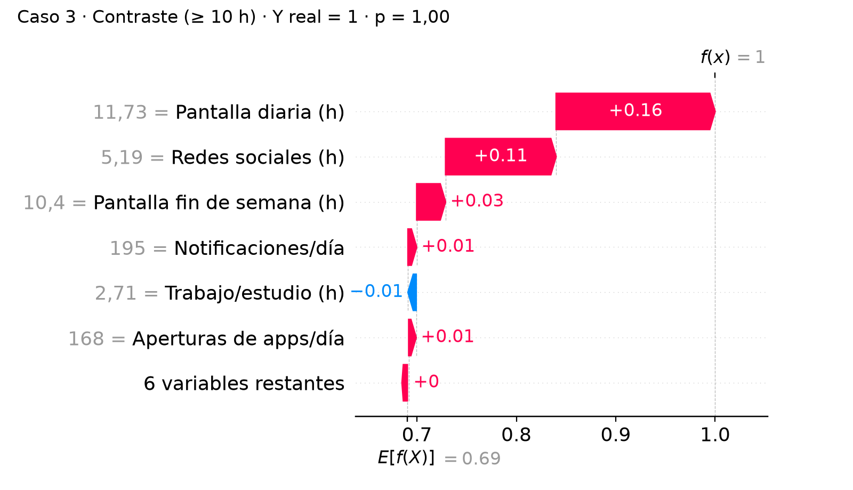
AVANCE 3 · RESPALDO
Caso de contraste y límites de la interpretación
Caso 3 · Contraste
Real: Y = 1 · Predicho: Y = 1 (p = 1,00)
Límites de la interpretación
1
SHAP no implica causalidad
Explica al modelo: no demuestra que reducir las redes reduzca el uso problemático.
2
Crédito compartido
Pantalla diaria y de fin de semana (r = 0,80) se reparten la importancia.
3
Valores imputados
El 14,6 % de la muestra no tenía pantalla diaria; SHAP explica la mediana (7,77 h).
4
Depende de la referencia
Valor base y contribuciones respecto de 1.000 personas de entrenamiento.
11,7 h de pantalla (+16 p.p.) y 5,2 h de redes (+11 p.p.) bastan para p = 1,00; el resto de las variables es irrelevante. Sobre 10 h el modelo se equivoca en ≈ 0,1 % de los casos.
5
Artefactos del dataset
La huella de notificaciones y aperturas podría no existir en datos reales.
Notes:
Diapositiva de respaldo para preguntas. El caso 3 muestra que, sobre el umbral, la decisión es simple: pantalla y redes explican casi toda la predicción. A la derecha están los límites de la interpretación con SHAP.

